Slide 1


Slide 2




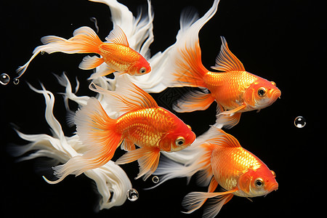
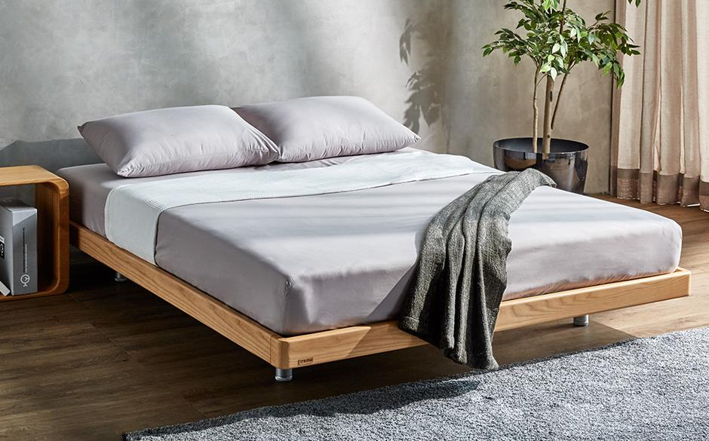
热身 Khởi động
Hãy chọn hình ảnh tương ứng với các từ sau.
①
②
③
④
yú
A. 鱼
huàbǐ
B.画笔
chuáng
C.床
kuàilè
D.快乐

Slide 3
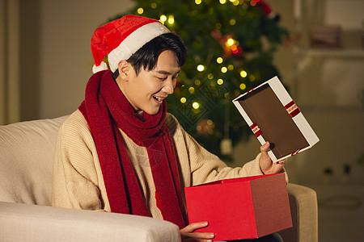
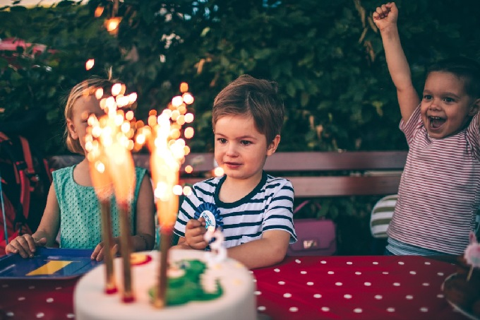
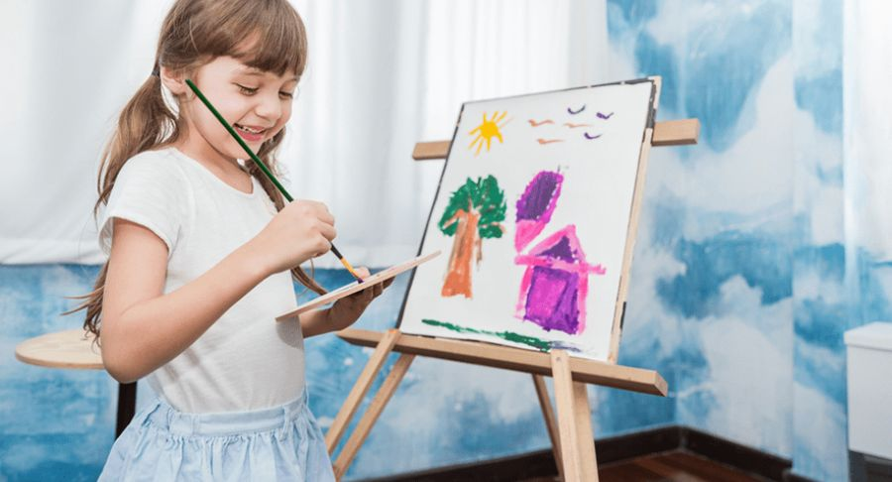
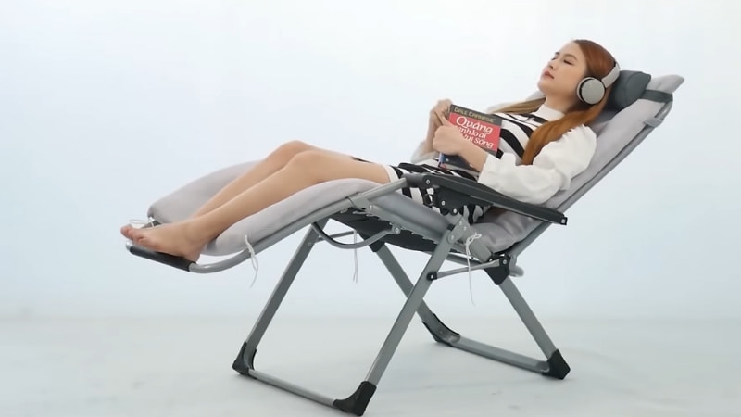
Hãy chọn hình ảnh tương ứng với các từ sau.
①
②
③
④
guò shēngrì
B.过生日
hěn shūfu
C.很舒服
huàhuà
A. 画画
dǎkāi lǐwù
D.打开礼物

Slide 4

课文一

Slide 5

Bài khóa 1
语 法
生 词
课 文
1 | 生日 | Shēngrì | n | Sinh nhật
2 | 忘 | Wàng | v | Quên
3 | 画 | Huà | v/n | Vẽ; bức tranh, bức vẽ
4 | 画笔 | Huàbǐ | n | Bút màu, cọ vẽ
5 | 蛋糕 | Dàn gāo | n | Bánh kem

Slide 6
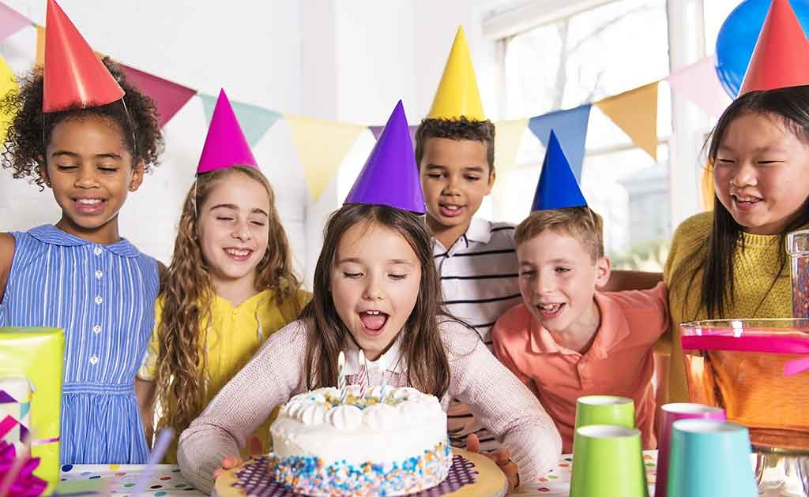
Bài khóa 1
生 词
语 法
课 文
1 | 生日 | Shēngrì | n | Sinh nhật
我跟朋友过生日，很开心。
明天是弟弟的生日，我现在去买给他的礼物。

Slide 7
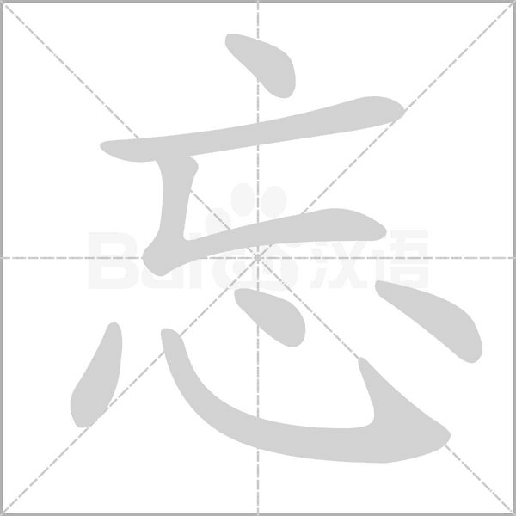

Bài khóa 1
生 词
语 法
课 文
2 | 忘 | Wàng | v | Quên
你就忘了今天是我的生日吗？
怎么办呢？我忘带钱了。
别忘明天我们要去接姐姐。

Slide 8
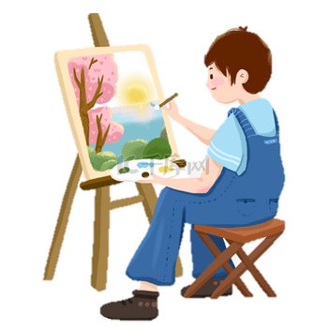
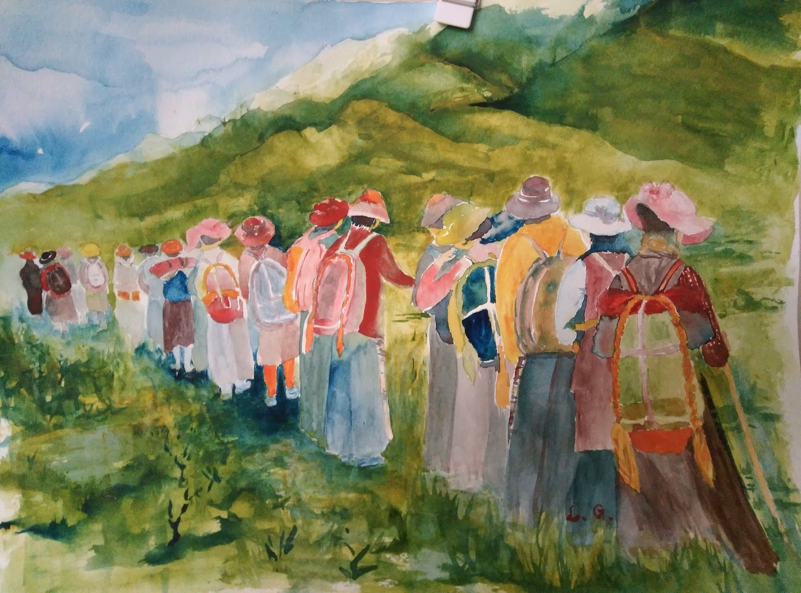
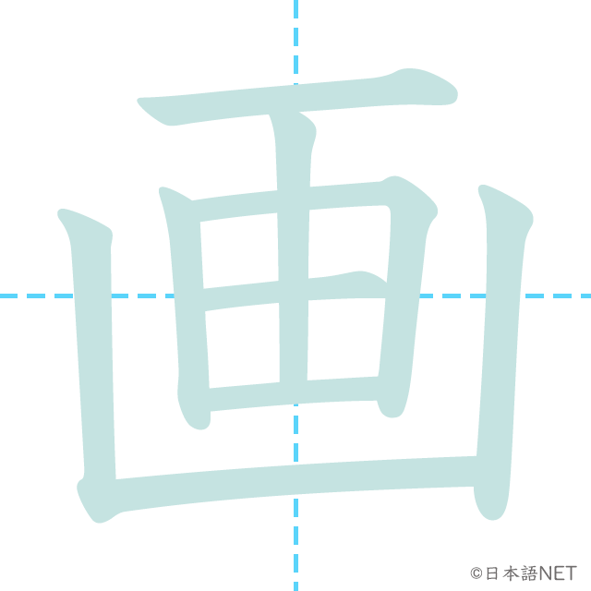
Bài khóa 1
生 词
语 法
课 文
3 | 画 | Huà | v/n | Vẽ; bức tranh, bức vẽ
Lượng từ của 画 (bức vẽ) là 幅 fú
他在画画。
这幅画真漂亮。

Slide 9
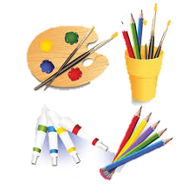


Bài khóa 1
生 词
语 法
课 文
4 | 画笔 | Huàbǐ | n | Bút màu, cọ vẽ
我忘带画笔了。
你的画笔在桌子上，看见了没?
我准备礼物给他了，就是画笔，他很喜欢画画。

Slide 10
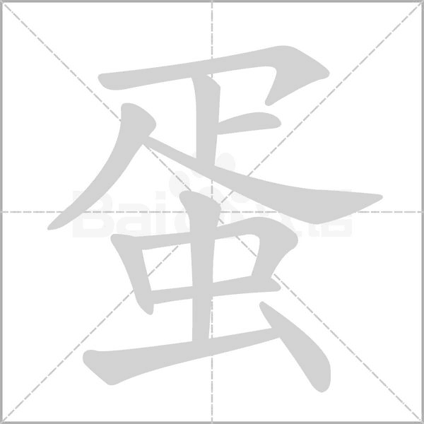
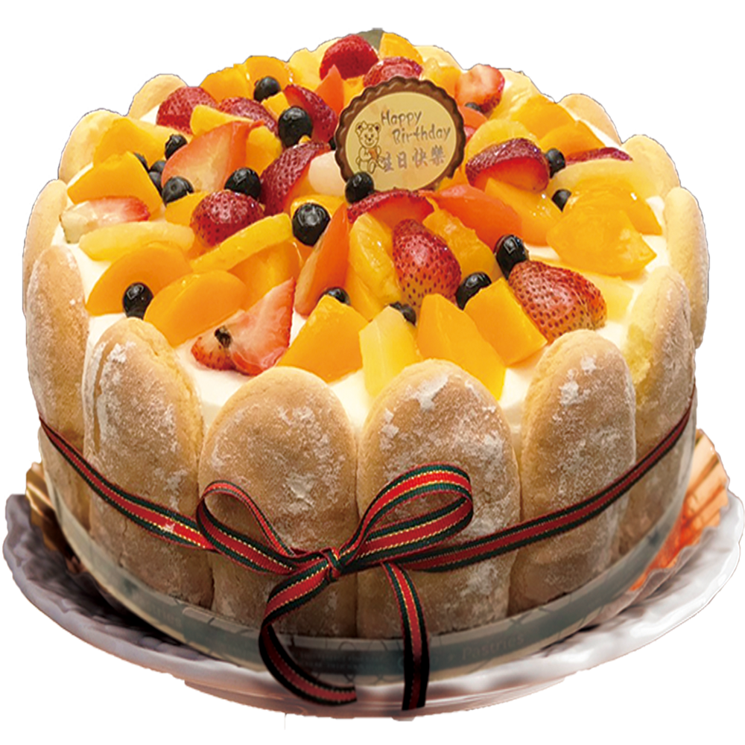

Bài khóa 1
生 词
语 法
课 文
5 | 蛋糕 | Dàn gāo | n | Bánh kem
这块蛋糕怎么样？
奶奶做的蛋糕很好吃。
我去买生日蛋糕，今天是她的生日。

Slide 11

Bài khóa 1
生 词
语 法
课 文
形容词重叠 tính từ lặp lại
Tính từ đơn âm tiết “A” khi lặp sẽ có dạng: AA
Ví dụ: 绿绿的，热热的
Tính từ song âm tiết “AB” khi lặp thường có dạng: AABB
Ví dụ: 高高兴兴的，开开心心的
👉 Tính từ lặp dùng để nhấn mạnh mức độ (mức độ cao, rất…) hoặc thể hiện cảm xúc yêu thích / trìu mến của người nói.

Slide 12
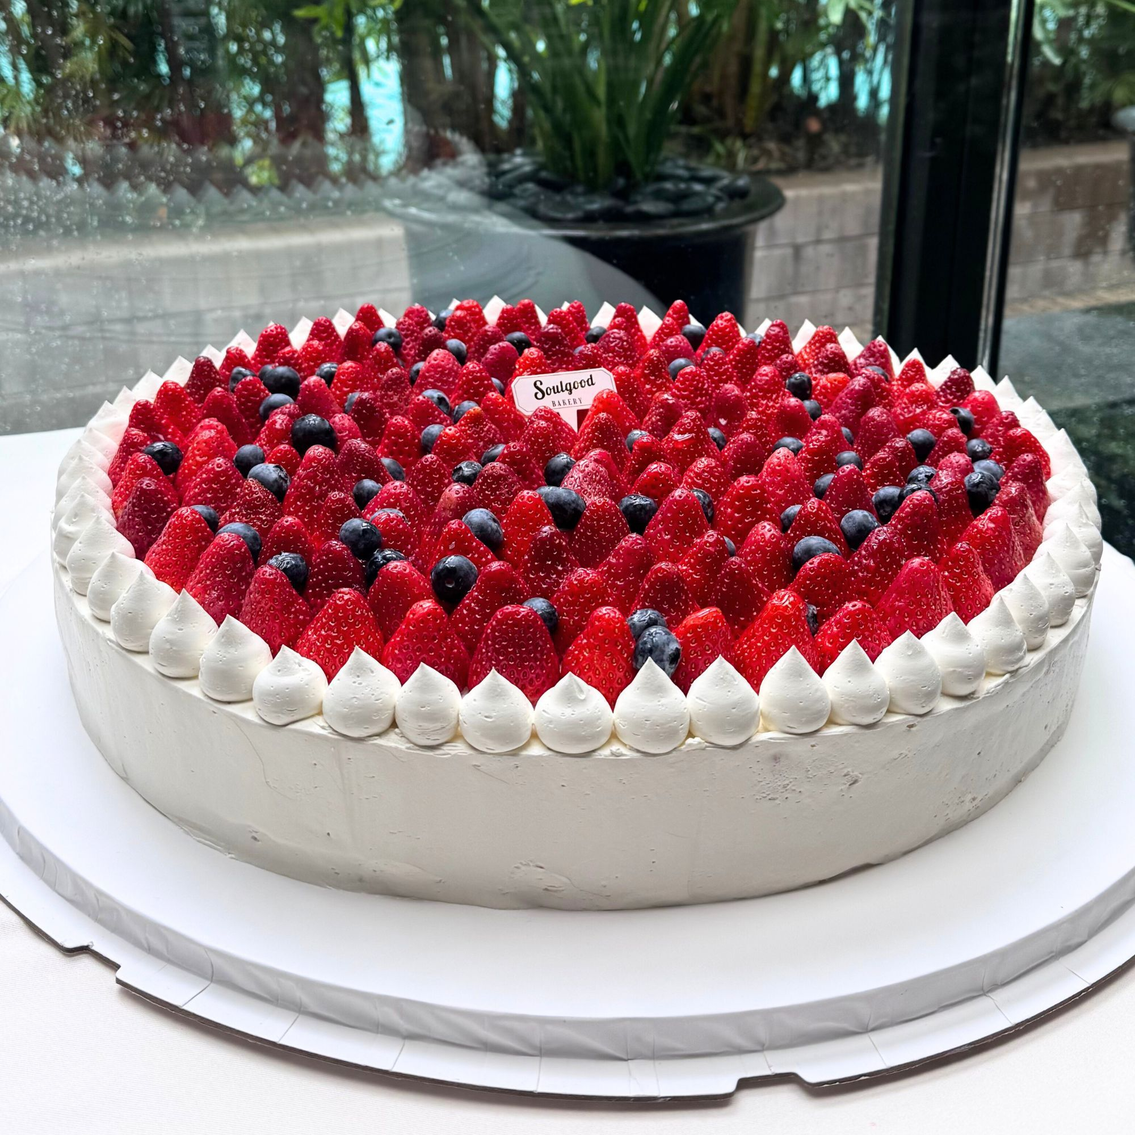
Bài khóa 1
生 词
语 法
课 文
（1）我我再给她买个大大的生日蛋糕。

Slide 13
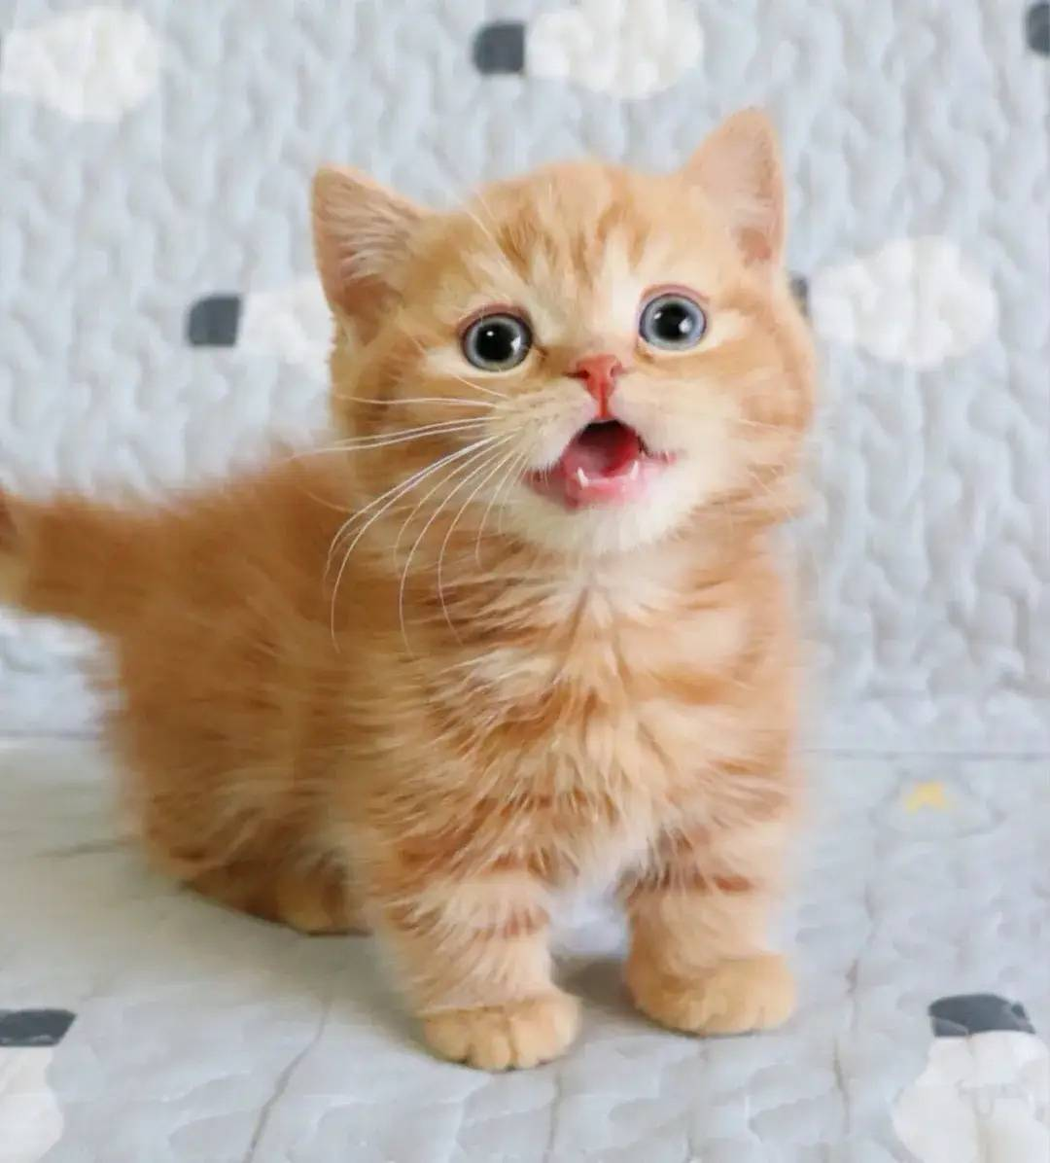
Bài khóa 1
生 词
语 法
课 文
（2）这只猫小小的，真让人喜欢。

Slide 14
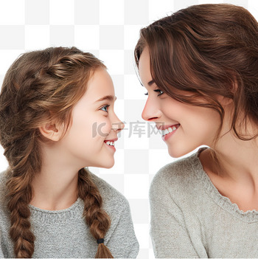
Bài khóa 1
生 词
语 法
课 文
（3）一雪的女儿每天都漂漂亮亮的。

Slide 15

练习 luyện tập
完成对话 Hoàn thành hội thoại
(1)A：今天买的苹果………。
B：我吃了一个，也很好吃。
(2)A：这家饭店的饺子………，我一次能吃二十个。
B：吃吧，我知道你爱吃饺子。
(3)A：这几天你在家………休息，别出去了。
B：好的，我也觉得太累了。

Slide 16
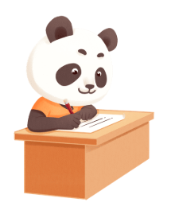
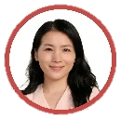
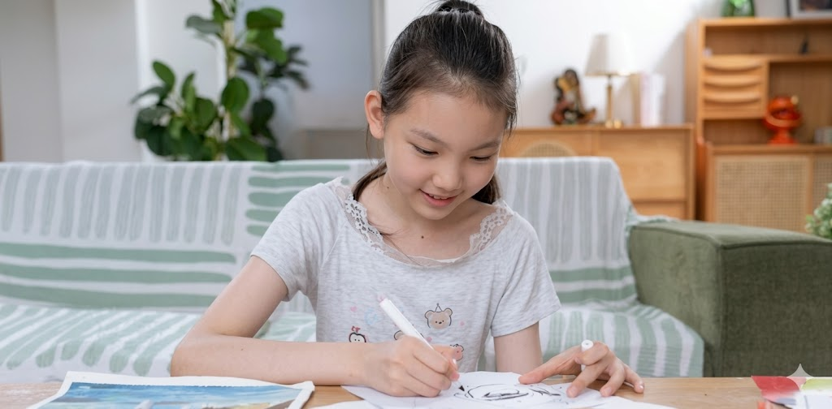
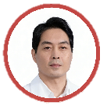
Bài khóa 1
生 词
语 法
课 文
Wáng Yīxuě
王 一雪
明天就是女儿的生日了。
你不说我还真忘了。我们给她准备个什么礼物呢？
Liú Míng
刘 明
她喜欢画画，你觉得画笔怎么样？
Wáng Yīxuě
王 一雪

Slide 17
Bài khóa 1
生 词
语 法
课 文
Liú Míng
刘 明
就送画笔吧！
Wáng Yīxuě
王 一雪
那我明天上午就去买？
Liú Míng
刘 明
好的！我再给她买个大大的生日蛋糕。

Slide 18
练习 luyện tập
根据课文内容回答问题
Dựa vào nội dung bài khóa trả lời câu hỏi
1、明天是谁的生日？
2、他们为什么觉得画笔是很好的礼物？

Slide 19
课文二

Slide 20
生 词
语 法
课 文
Bài khóa 2
9 | 快乐 | Kuàilè | adj | Vui vẻ, hạnh phúc
10 | 打开 | Dǎkāi | v | mở

Slide 21
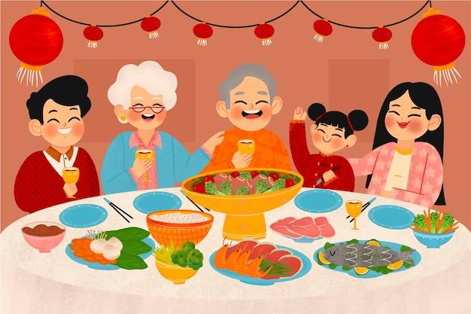

Bài khóa 2
生 词
语 法
课 文
9 | 快乐 | Kuàilè | adj | Vui vẻ, hạnh phúc
生日快乐！
新年快乐！

Slide 22

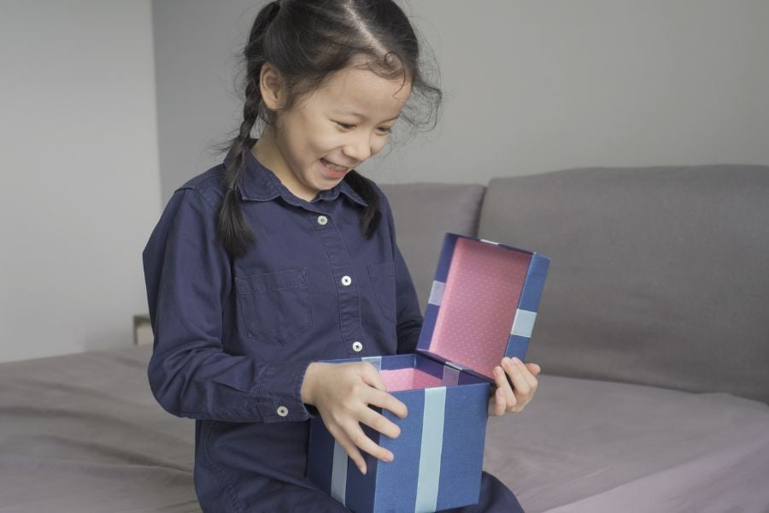
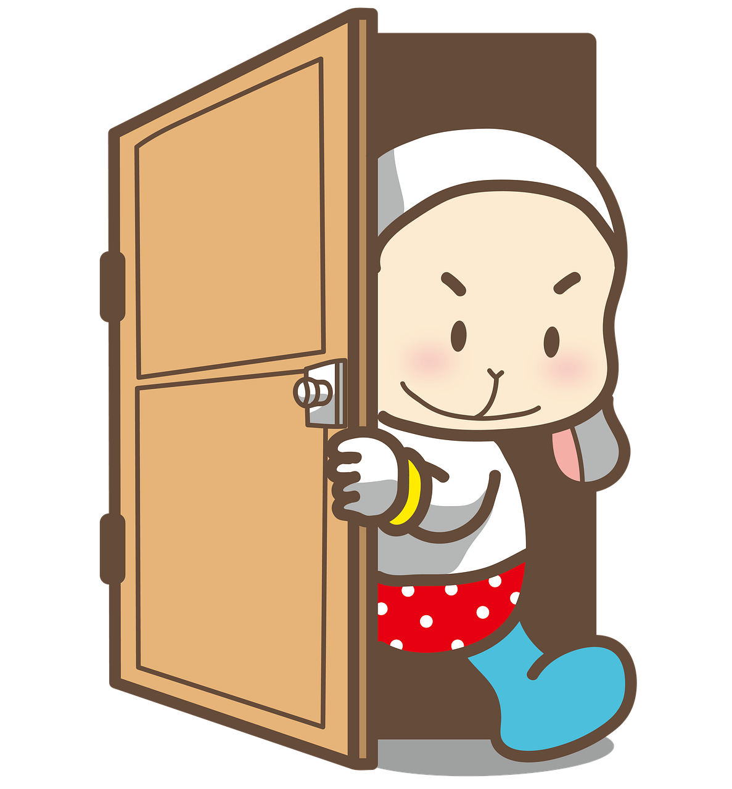
Bài khóa 2
生 词
语 法
课 文
10 | 打开 | Dǎkāi | v | mở
这是送你的生日礼物，你打开看看吧。
过来帮我打开一下门。

Slide 23
Bài khóa 1
生 词
语 法
课 文
Cụm từ cố định“什么的”
固定短语“什么的”表示“……………之类”的意思。
基本结构:…………什么的。
Cụm từ cố định "什么的" có nghĩa là “....các kiểu, ...vv”
Cấu trúc cơ bản: “………什么的”
（1）画我们的家！有爸爸、妈妈、弟弟，还有黑色的狗、白色的猫什么的。
（2）桌子上有电脑、杯子、书和画笔什么的。
（3）他拿来了一些水、面包和苹果什么的。
乱七八糟 luan qi ba zao

Slide 24
练习 luyện tập
完成对话 Hoàn thành hội thoại
(1)A：你爱吃什么？
B：………，我都爱吃。
(2)A：那间教室里有些什么？
B：………。
(3)A：休息的时候，你喜欢做些什么？
B：………。

Slide 25

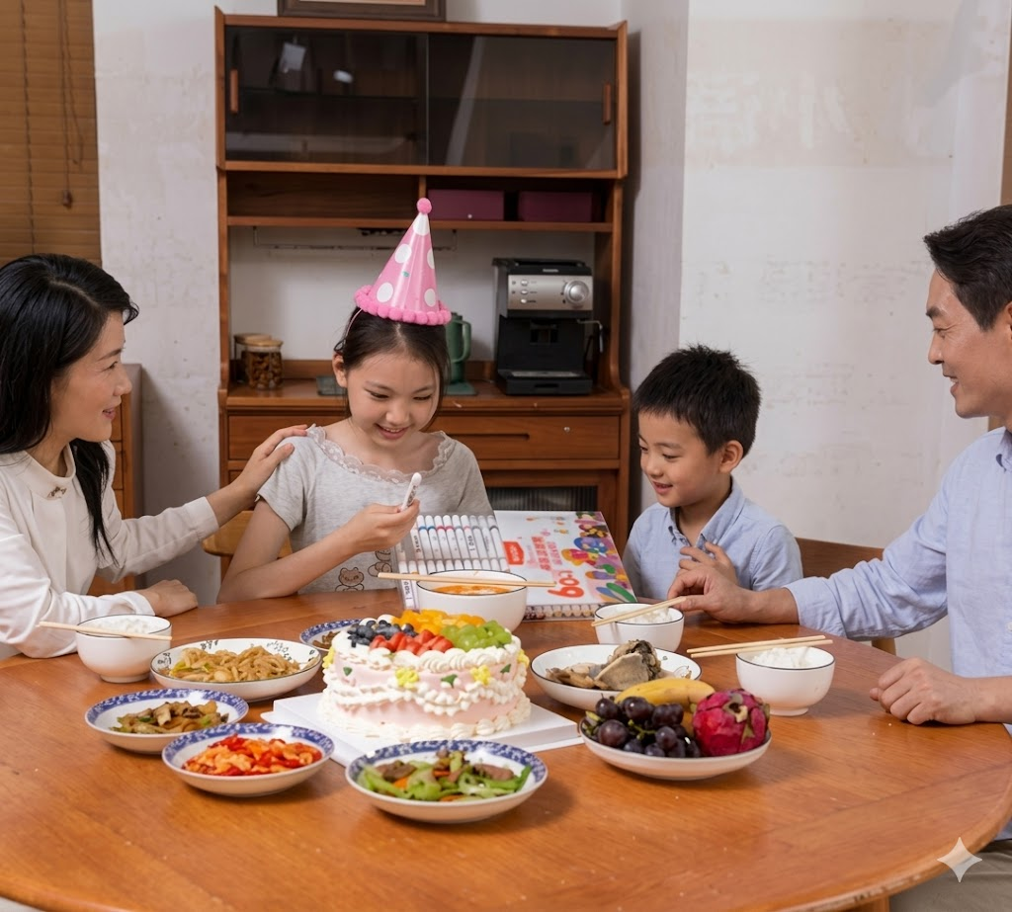
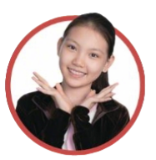
Bài khóa 2
生 词
语 法
课 文
Liú Míng
刘 明
小雪，生日快乐！
Liú Xiǎomíng
刘小明
姐姐，生日快乐！
Wáng Yīxuě
王 一雪
小雪，这是爸爸、妈妈送你的礼物。
Liú Míng
刘 明
你打开看看喜欢不喜欢。
Liú Xiǎoxuě
刘小雪
画笔！我很喜欢！

Slide 26
Bài khóa 2
生 词
语 法
课 文
Wáng Yīxuě
王 一雪
那你想画点儿什么？
画我们的家！有爸爸、妈妈、弟弟，还有黑色的狗、白色的猫什么的。
Liú Xiǎoxuě
刘小雪
那我要画一个穿白色衣服的姐姐。
Liú Xiǎomíng
刘小明

Slide 27
练习 luyện tập
根据课文内容回答问题
Dựa vào nội dung bài khóa trả lời câu hỏi
1、 爸爸妈妈送了小雪什么礼物？
2、小学喜欢这个礼物吗？

Slide 28
课文三

Slide 29
Bài khóa 3
生 词
语 法
课 文
8 | 长 | Cháng | adj | dài
9 | 鱼 | Yú | n | cá
10 | 肉 | Ròu | n | thịt
11 | 过 | Guò | v | Đón, trải qua ( ngày lễ )
12 | 地 | De |  | 1 cách...( dùng với trạng từ/cụm trạng từ)

Slide 30
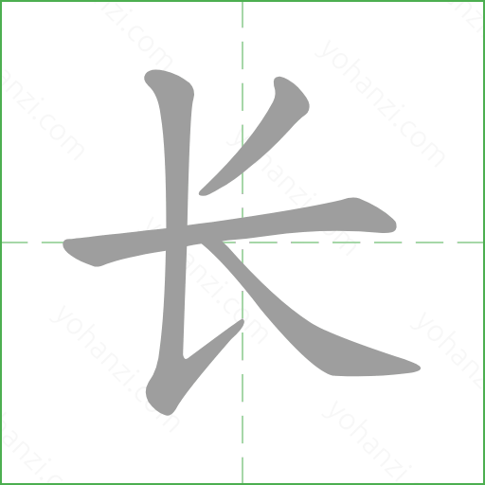
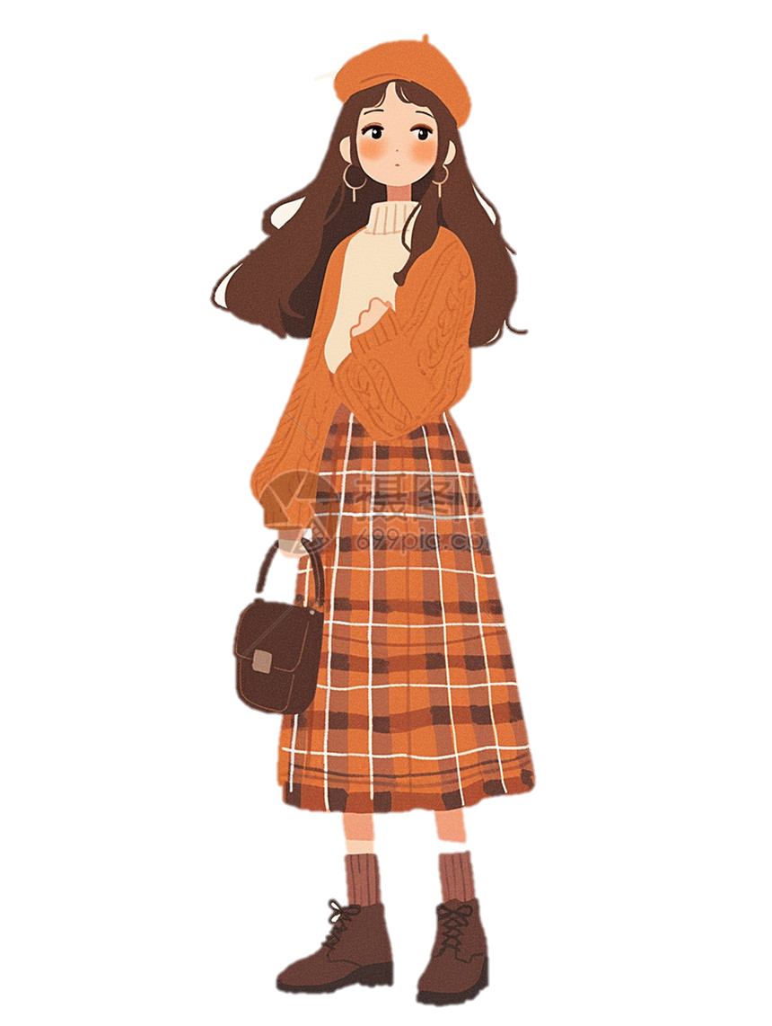
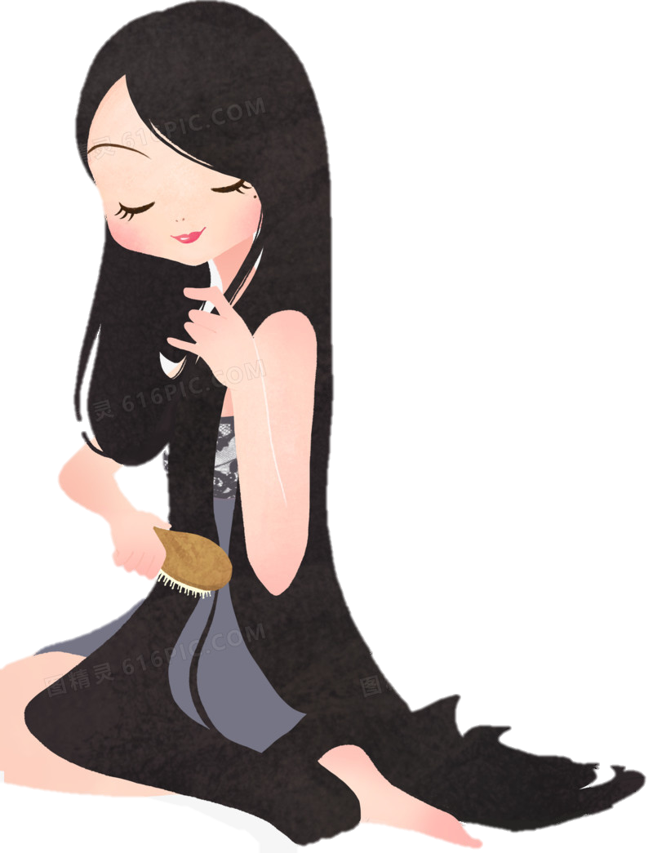
Bài khóa 3
生 词
语 法
课 文
8 | 长 | Cháng | adj | dài
我姐姐头发很长。
我穿着长长的裙子。

Slide 31


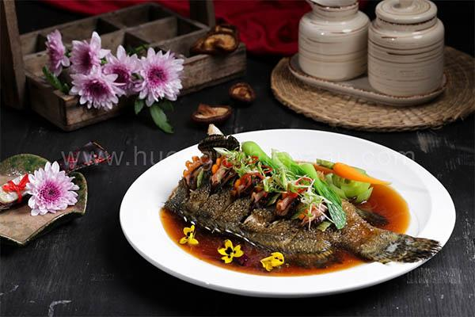
Bài khóa 3
生 词
语 法
课 文
9 | 鱼 | Yú | n | cá
今天的午饭有鱼。
这条鱼红红的。

Slide 32
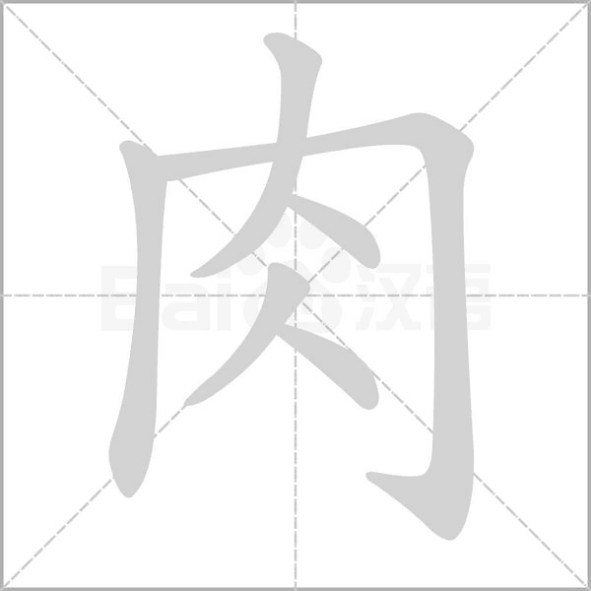
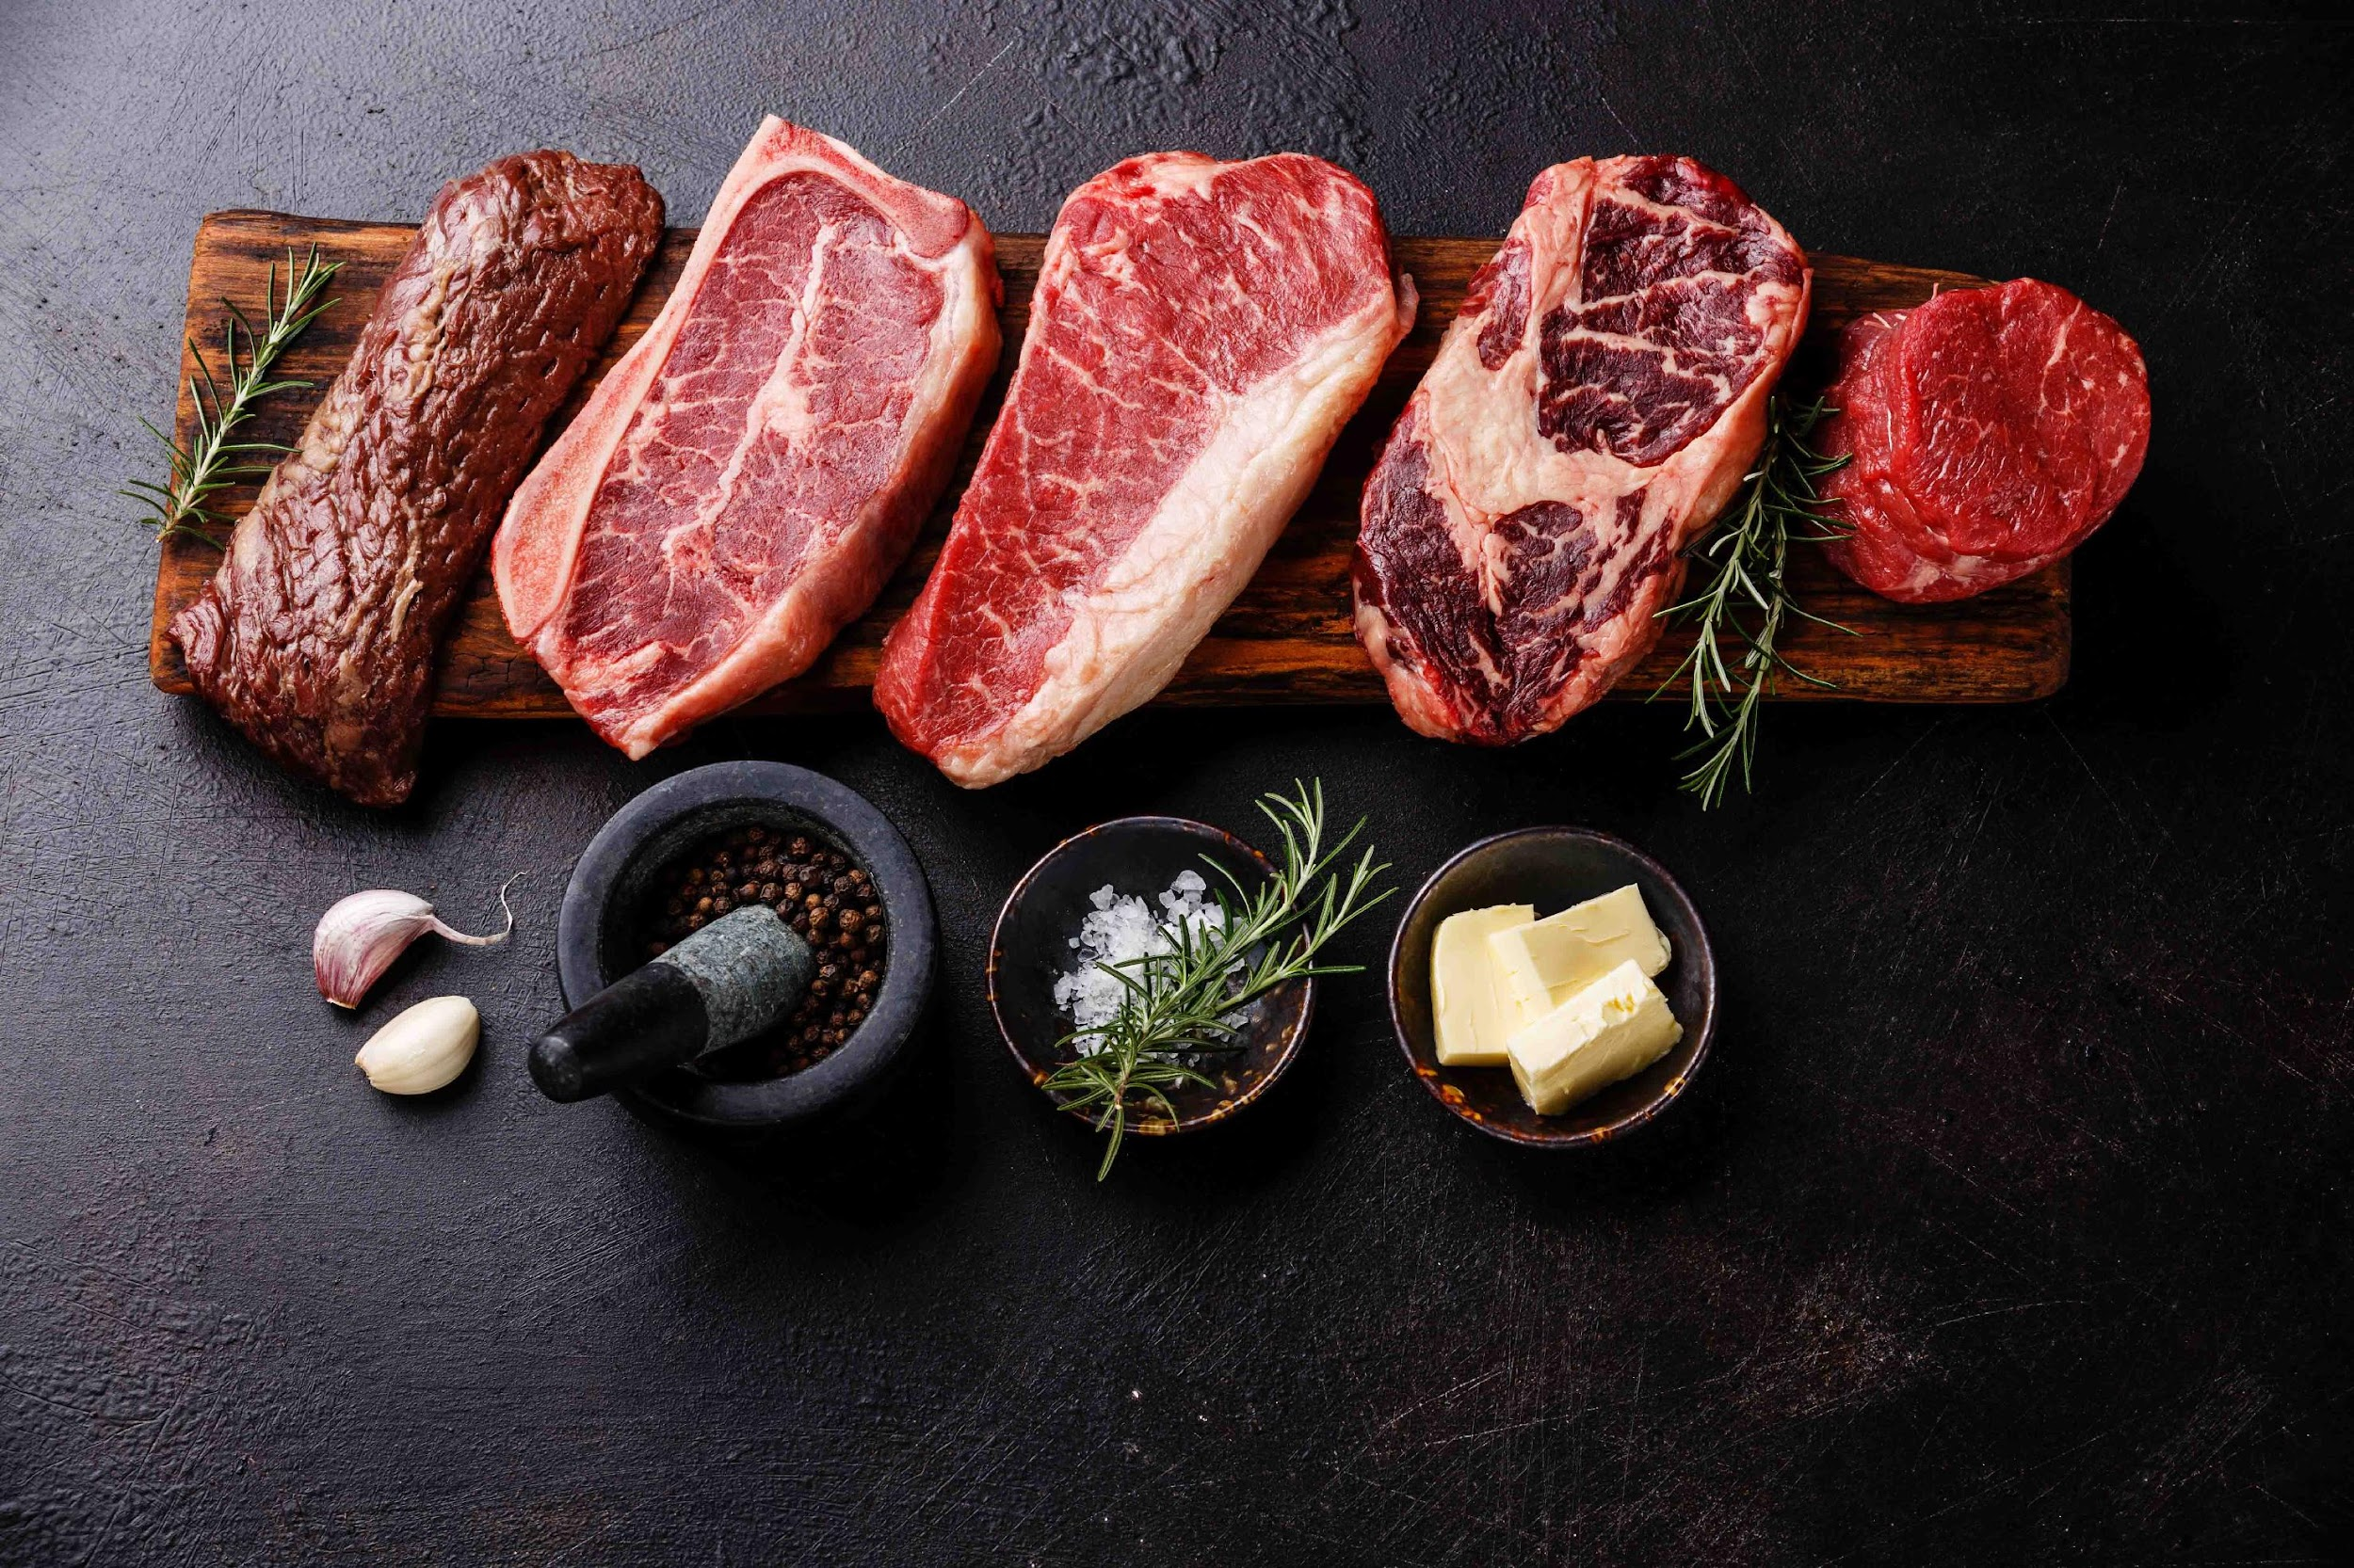
Bài khóa 3
生 词
语 法
课 文
10 | 肉 | Ròu | n | thịt
买牛肉吧，弟弟最喜欢的。
今天的肉太香了，是你自己做的吗？

Slide 33
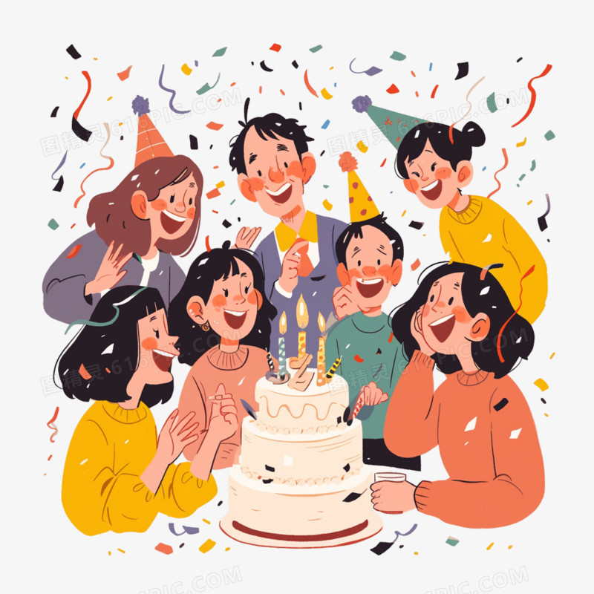
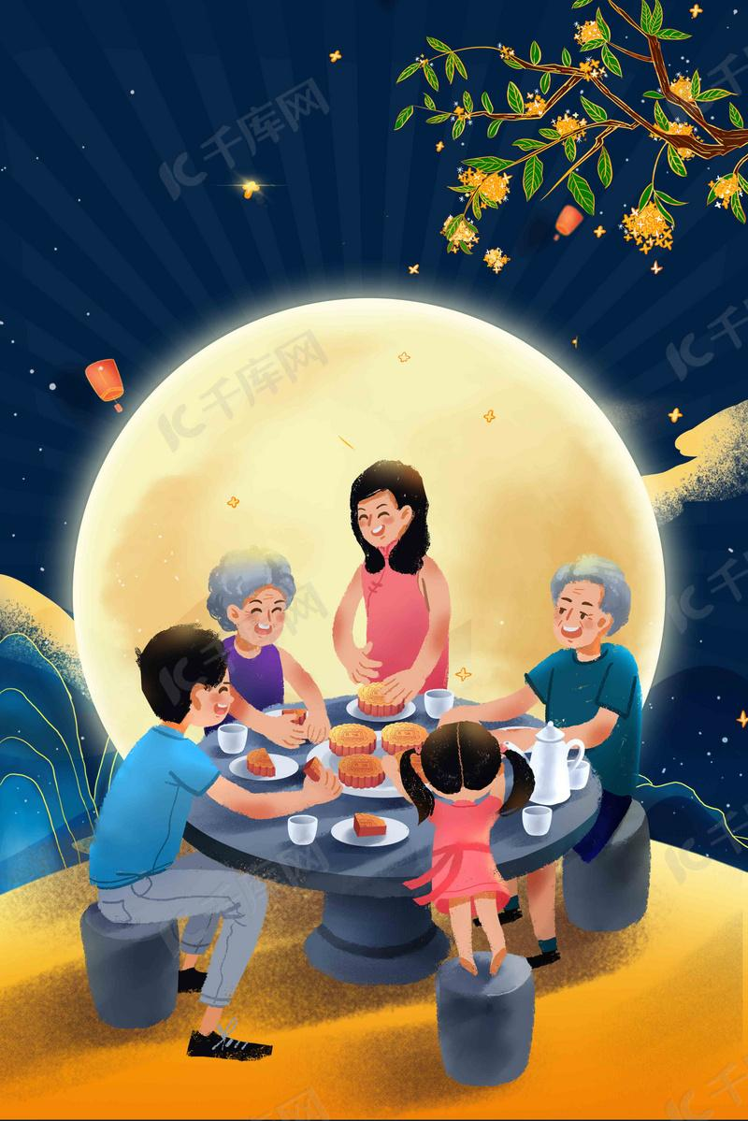
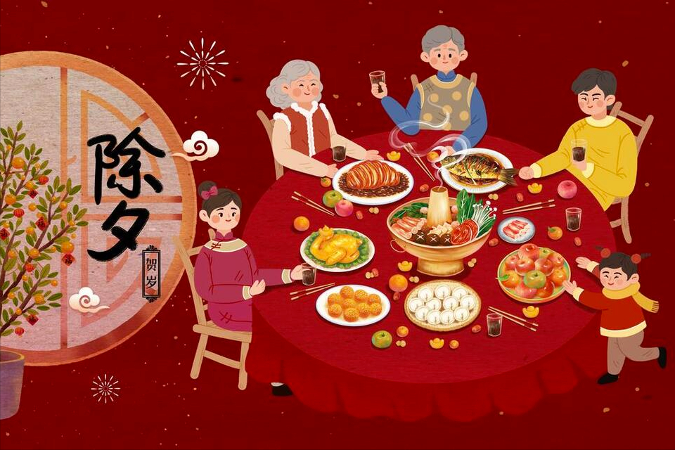
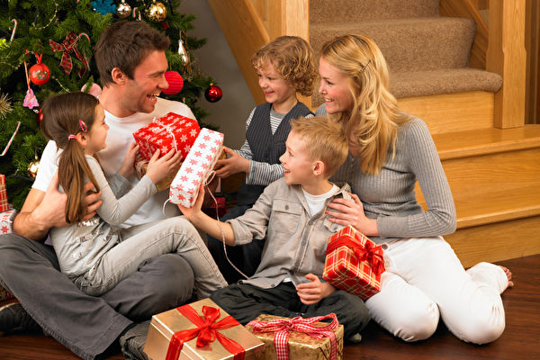
Bài khóa 3
生 词
语 法
课 文
11 | 过 | Guò | v | Đón, trải qua ( ngày lễ )
过春节
过生日
过中秋节
过圣诞节

Slide 34
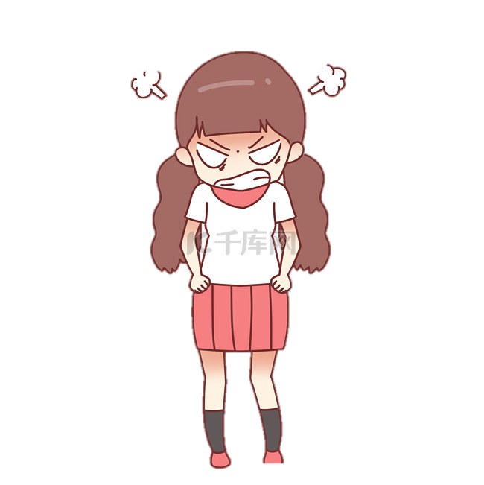
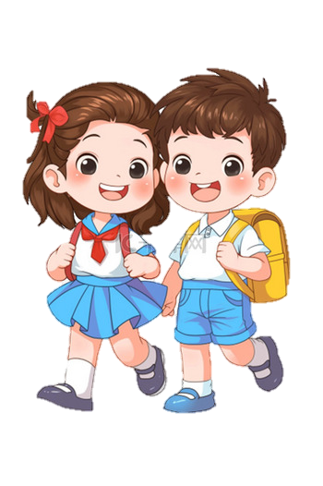
Bài khóa 3
生 词
语 法
课 文
12 | 地 | De |  | 1 cách...( dùng với trạng từ/cụm trạng từ)
Trạng ngữ + 地 + V
孩子们高高兴兴地回家。
她生气地走出去了。

Slide 35
Bài khóa 3
生 词
语 法
课 文
Trợ từ kết cấu 地
“Trợ từ kết cấu “地” thường được dùng ở giữa tính từ và động từ, dùng để biểu thị trạng thái, cách thức của hành động.
ADJ + 地 + V
（1）过生日就要吃好吃的，还要高高兴兴地玩。
（2）老师早早地到了教室。
（3）爸爸很快地吃完早饭，就去上班了。

Slide 36
Bài khóa 3
生 词
语 法
课 文
Trợ từ | Vị trí trong câu | Cấu trúc cơ bản | Ý nghĩa & Chức năng | Ví dụ minh họa
的 (de) | Đứng trước Danh từ | [Tính từ / Danh từ / Cụm C-V] + 的 + [Danh từ] | Biểu thị quan hệ sở hữu hoặc bổ nghĩa, làm rõ tính chất cho danh từ đi sau | • 我的书 (Sách của tôi) • 漂亮的衣服 (Áo đẹp)
地 (de) | Đứng trước Động từ | [Tính từ / Trạng từ] + 地 + [Động từ] | Biểu thị trạng thái, cách thức diễn ra của hành động, đóng vai trò trạng ngữ | • 认真地听课 (Nghe chăm chú)
得 (de) | Đứng sau Động từ / Tính từ | [Động từ / Tính từ] + 得 + [Bổ ngữ mức độ / kết quả] | Đứng sau từ chỉ hành động/trạng thái để đánh giá mức độ hoặc kết quả đạt được | • 说得很好 (Nói rất tốt)

Slide 37
Bài tập minh họa (Điền 的, 地, hoặc 得 vào chỗ trống)
他高兴 ___ 唱起歌来。
姐姐买了一件非常漂亮 ___裙子。
老师认真 ___ 批改作业。
弟弟跑 ___ 非常快。
这是一本很有意思 ___书。
外面下___很大雨。
我们要努力___学习。
妈妈做___菜很好吃。
窗外吹来一阵凉爽___风。
大家安静___听老师讲课。
地
的
地
得
的
得
地
的
的
地

Slide 38
Chữ Hán | Pinyin | Ngữ cảnh / Chức năng chính | Ví dụ
的 | de | Trợ từ sở hữu, bổ nghĩa (đứng trước danh từ) | 我的书 (Sách của tôi)
 | dí | Dùng trong từ chỉ sự chính xác | 的确 (Díquè - Quả thực)
 | dì | Dùng trong từ chỉ mục tiêu | 目的 (Mùdì - Mục đích)
得 | de | Trợ từ nối với bổ ngữ mức độ/kết quả (đứng sau) | 说得很好 (Nói rất tốt)
 | děi | Biểu thị sự bắt buộc (mang nghĩa "phải") | 我得走了 (Tôi phải đi rồi)
 | dé | Động từ chỉ sự đạt được, nhận được | 得到 (Đạt được)
地 | de | Trợ từ cấu thành trạng ngữ (đứng trước động từ) | 认真地听 (Nghe chăm chú)
 | dì | Danh từ chỉ đất đai, mặt đất, địa điểm | 地球 (Trái đất), 地方 (Nơi chốn)

Slide 39
练习 luyện tập
完成对话。 Hoàn thành hội thoại sau
（1）A：你姐姐去哪儿了？
B：她生病了，………回房间休息了。（早）
（2）A：你回家………睡一觉，明天也别来上班乐了。（好 ）
B：没关系，我在公司吃饭了。
（3）A：小明喜欢你送的礼物吗？
B ：喜欢，他拿到礼物………说：“这个礼物太好了！” （高兴）

Slide 40
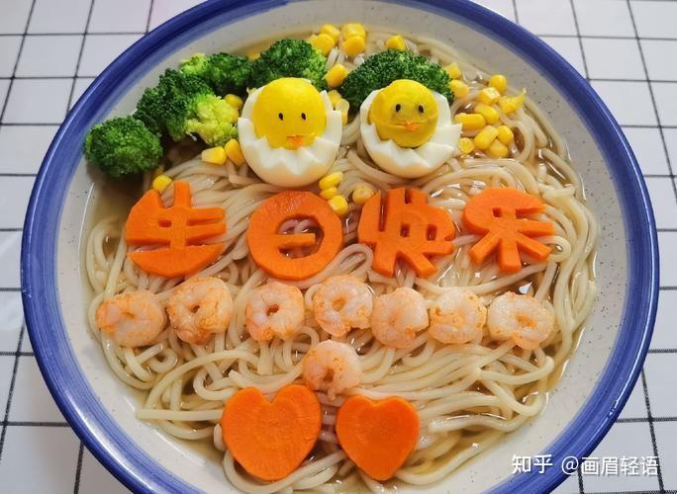
Bài khóa 3
生 词
语 法
课 文
Liú Míng
刘 明
小雪，看看今天有什么好吃的。
长长的面条儿，大大的蛋糕。
Liú Xiǎoxuě
刘小雪
你看，还有鱼啊肉啊什么的，都是你喜欢吃的。
Liú Míng
刘 明
Liú Xiǎoxuě
刘小雪
谢谢爸爸、妈妈！

Slide 41
Bài khóa 3
生 词
语 法
课 文
快去叫弟弟过来吃饭吧，吃完饭我们好要出去玩呢。
Wáng Yīxuě
王 一雪
Liú Xiǎoxuě
刘小雪
过生日真好啊！
是的，过生日就要吃好吃的，还要高高兴兴地玩。
Wáng Yīxuě
王 一雪

Slide 42
练习 luyện tập
根据课文内容回答问题
Dựa vào nội dung bài khóa trả lời câu hỏi
1、刘明和王一雪准备了哪些吃的？
2、刘小雪为什么觉得过生日真好？

Slide 43
课文四

Slide 44
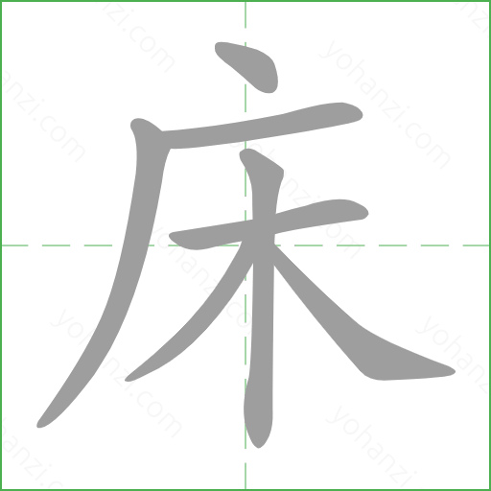
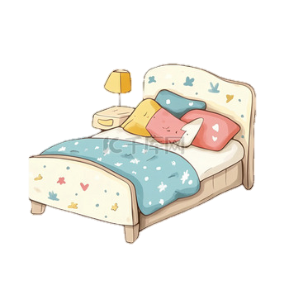
Bài khóa 4
生 词
语 法
课 文
13 | 床 | Chuáng | N | Cái giường
美美的床很可爱。
他们躺着在床上看书。

Slide 45
Bài khóa 4
生 词
语 法
课 文
13 | 床 | Chuáng | N | Cái giường
14 | 舒服 | Shùfu | adj | Thoải mái, dễ chịu

Slide 46
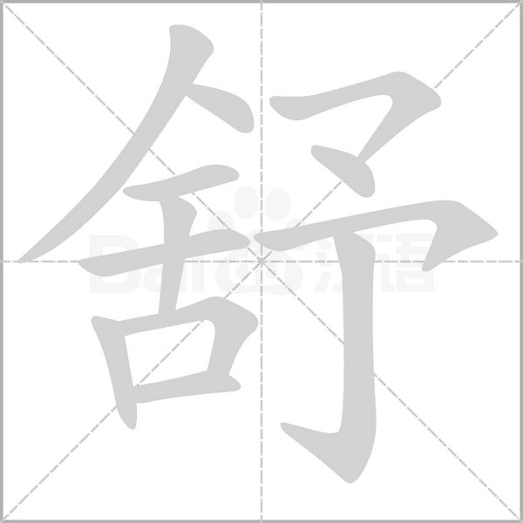
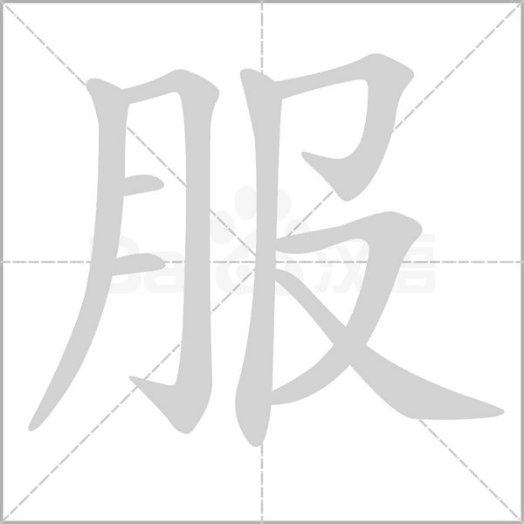
Bài khóa 4
生 词
语 法
课 文
14 | 舒服 | Shùfu | adj | Thoải mái, dễ chịu
舒服舒服地睡一觉。
今天天气很舒服，出去玩玩吧。
你哪里不舒服呢？

Slide 47
Bài khóa 4
生 词
语 法
课 文
今天是女儿的生日。我们买了蛋糕，做了面条儿，还做了鱼啊肉啊什么的。吃完晚饭。一家人去看了个电影。回家后，孩子们早早地就上床了。明天不上学，他们说要舒服舒服地睡一觉，让我们晚点儿叫他们起床。这是很忙、很累，但很快乐的一天。

Slide 48
练习 luyện tập
根据课文内容,选择正确答案
Dựa vào nội dung bài khóa chọn đáp án đúng.
1、今天他们一起做什么了？
A. 看电影 B. 做蛋糕 C. 出去吃饭
2、孩子们明天为什么要晚点儿起床？
A. 太累了 B. 不上学 C. 过生日

Slide 49
综合练习

Slide 50
选词填空 Chọn đáp án đúng và điền vào chố trống.
忘
快乐
打开
画
床
（1）明天10点去小雪家，你别（…）了。
（2）依附在（…）上，你看看想穿哪一件？
（3）看，这是我妹妹（…）的，漂亮不漂亮？
（4）A:这是什么？
B：送你的礼物，快（…）看看。
（5）A：今天我过了一个非常（…）的生日，谢谢爸爸、妈妈！
B：不客气！我们都很爱你！

Slide 51
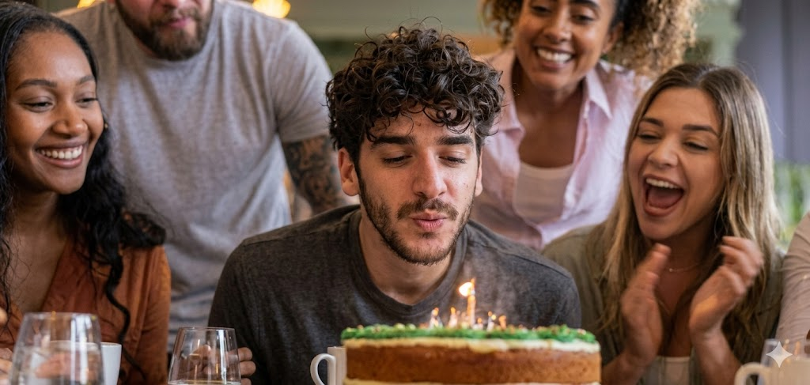
描述图片 Mô tả tranh.
大家高高兴兴地给他（ ）。

Slide 52

描述图片 Mô tả tranh.
桌子上有电脑、杯子（ ）。

Slide 53
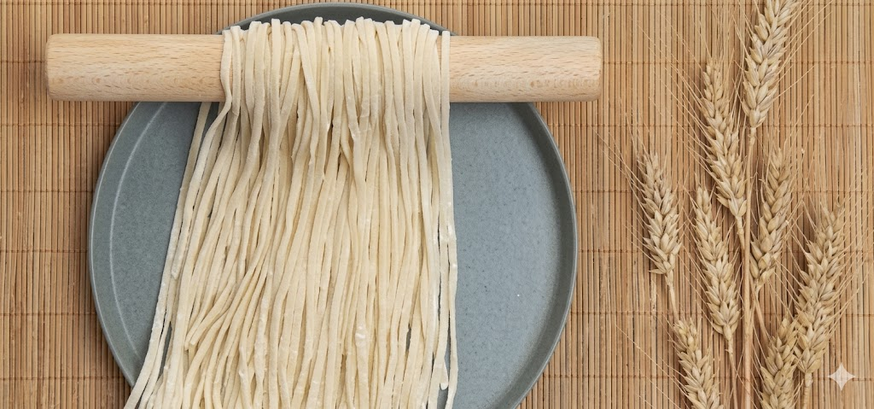
描述图片 Mô tả tranh.
爷爷过生日，爸爸给他做了（ ）的面条儿。

Slide 54
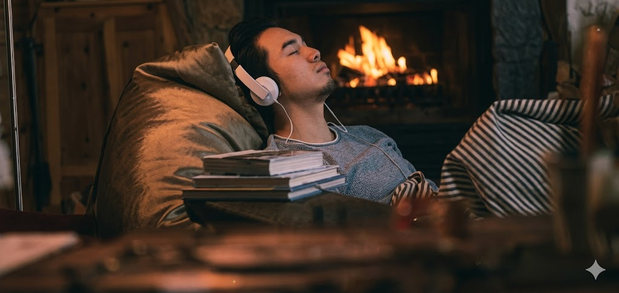
描述图片 Mô tả tranh.
下班了，他（ ) 在家休息。

Slide 55
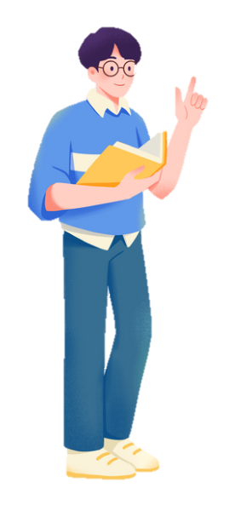

练习 luyện tập
三人一组,一人扮演过生日的人,两人扮演朋友,三人一起庆祝生日。朋友们说生日祝福、送礼物、问生日愿望。过生日的人表达想吃什么、想去哪儿玩,等等。
Ba người một nhóm, 1 người đóng vai người đón sinh nhật, hai người còn lại đóng vai bạn bè, và cả ba cùng nhau tổ chức sinh nhật. Những người bạn chúc mừng sinh nhật, tặng quà và hỏi nhau về những điều mình muốn. Người đón sinh nhật sẽ bày tỏ mình muốn ăn gì, muốn đi đâu, v.v.
A：明明，今天是你的生日！
B：生日快乐！
……

Slide 56
谢谢！
Thank you!

